Slide 1
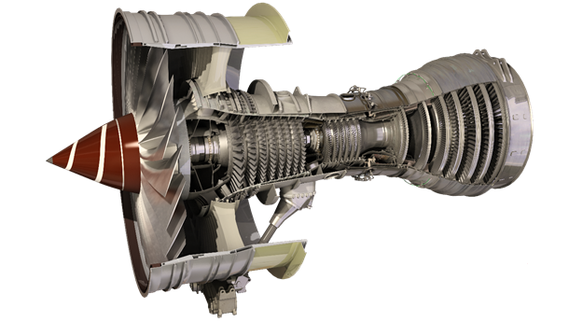
Sensitivität numerischer Vorhersagen des Wirkungsgrads von Hochdruckturbinen
ADP: Keijo Buss, Dominik Henzel, Markus Degenhardt, Simon Lippert
Hochdruckturbine nach der Brennkammer
Notes:
Simon

Slide 2
Gliederung
Grundlagen der Thermodynamik und von Wirkungsgraden
Aachen-Turbine
Kanalströmung
Auswertungstool für Gitterstudien
Fazit
Notes:
Simon

Slide 3
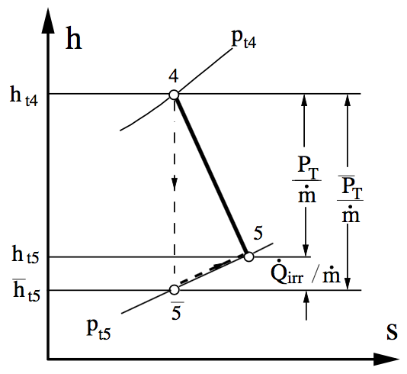
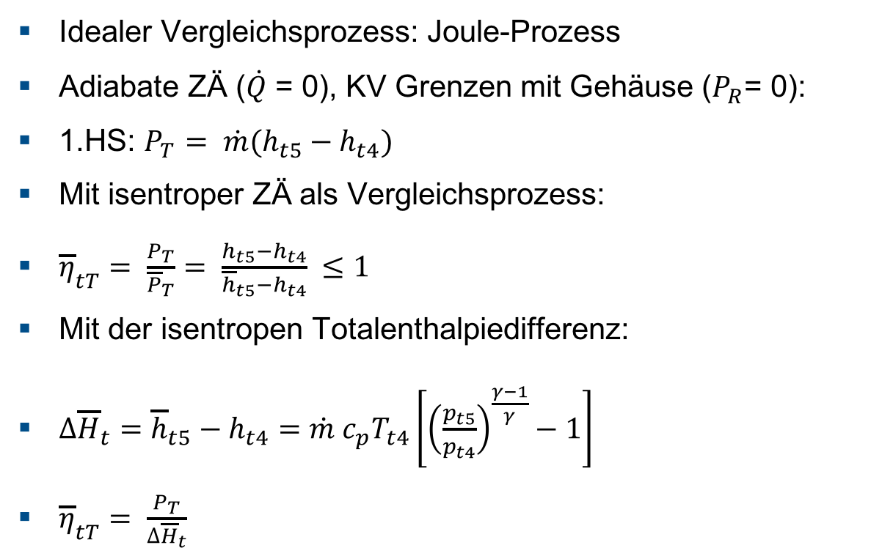
Grundlagen: Thermodynamik
Idealer Vergleichsprozess: Joule-Prozess
Adiabate ZÄ ($\dot{Q}$ = 0), KV Grenzen mit Gehäuse ($P_{R}$= 0):
1.HS: $P_{T}= \dot{m}(h_{t5}−h_{t4})$
Mit isentroper ZÄ als Vergleichsprozess:
${\overline{η}}_{tT}= \frac{P_{T}}{{\overline{P}}_{T}}= \frac{h_{t5}−h_{t4}}{{\overline{h}}_{t5}−h_{t4}} ≤1$
Mit der isentropen Totalenthalpiedifferenz:
$∆{\overline{H}}_{t}={\overline{h}}_{t5}−h_{t4}=\dot{m} c_{p}T_{t4}\left[{\left(\frac{p_{t5}}{p_{t4}}\right)}^{\frac{γ−1}{γ}}−1\right]$
${\overline{η}}_{tT}= \frac{P_{T}}{∆{\overline{H}}_{t}}$
Notes:
Markus
P_T: Leistung von Strömung an Turbine abgegeben
todo h-s diagramm, turbine

Slide 4
Grundlagen: Wirkungsgrade (1)
cp = const
Notes:
Keijo

Slide 5
Grundlagen: Wirkungsgrade (2)
cp(T)
Notes:
Keijo

Slide 6
Aachen-Turbine: Geometrie
Notes:
Simon

Slide 7
Aachen-Turbine: Setup
Betriebspunkt, un co kg
Strukturiert und unstrukturiert
Notes:
Simon

Slide 8
Aachen-Turbine: Vorgehen (1)
Erstellung eines Referenzgitters mit AutoGrid5
Manuelle Optimierung für ausreichend gute Netzqualität:
Keine negativen Kontrollvolumen
Kleinster Winkel einer Zelle > 20°
Expansion ratio < 3
Aspect ratio < 1500
Spaltverfeinerung
Notes:
Markus

Slide 9
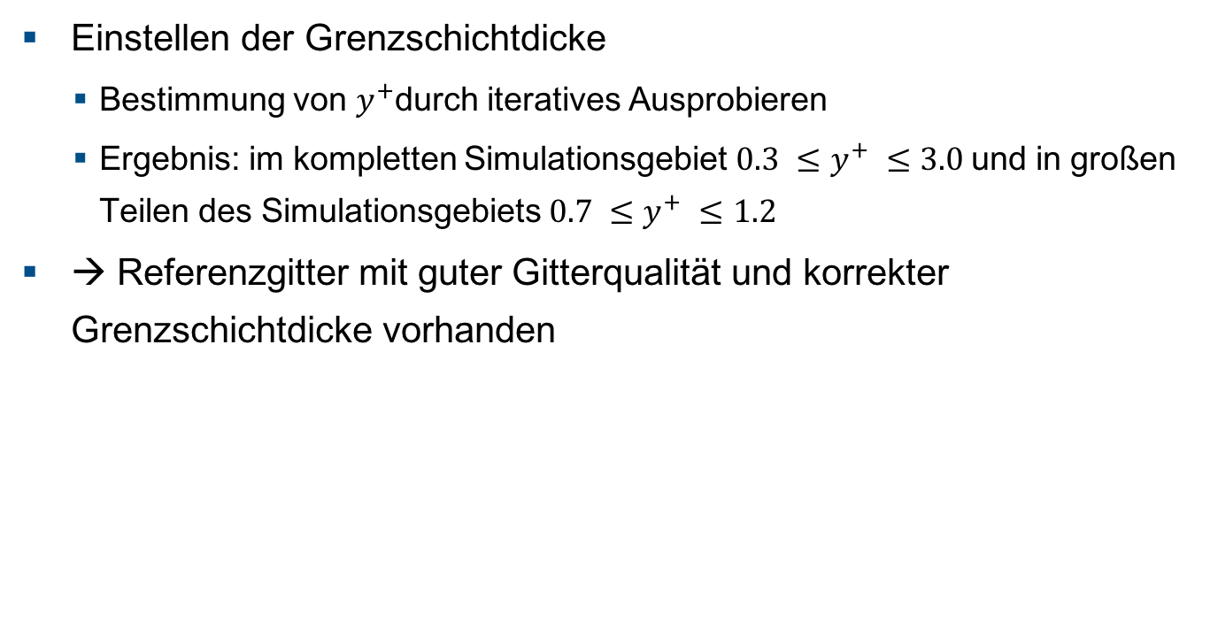
Aachen-Turbine: Vorgehen (2)
Einstellen der Grenzschichtdicke
Bestimmung von $y^{+}$durch iteratives Ausprobieren
Ergebnis: im kompletten Simulationsgebiet $0.3 ≤y^{+} ≤3.0$und in großen Teilen des Simulationsgebiets $0.7 ≤y^{+} ≤1.2$
→ Referenzgitter mit guter Gitterqualität und korrekter Grenzschichtdicke vorhanden
Notes:
Markus

Slide 10
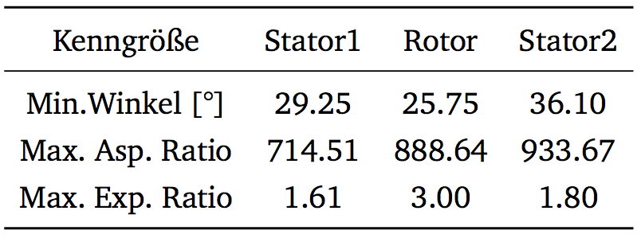
Aachen-Turbine: Vorgehen (3)
Gitterstudie (Ziel: netzunabhängige Ergebnisse)
Variation der Verfeinerung des Gitters
Berechnung verschiedener Größen (z.B. Wirkungsgrade) auf den Gittern
Vergleich der Ergebnisse der verschiedenen Rechnungen
Resultat: unabhängiges Gitter mit den Kenngrößen:
Je ca. 2 Mio. Elemente in den Statoren und ca. 3 Mio. Elemente im Rotor
Notes:
Markus

Slide 11
Aachen-Turbine: Vorgehen (4)
Wirkungsgrade auf verschiedenen Gittern
Notes:
Markus

Slide 12
Aachen-Turbine: Wirkungsgrade -vllt
Tabelle strukturiert, unstrukturiert
Hinweis auf Oberflächennetz
Überleitung zu Kanal mit Sprung in der cfx cp tt wirkunsgrad -> einfluss mixing plane

Slide 13
Kanalströmung: Geometrie
Notes:
Keijo

Slide 14
Kanalströmung: Setups
Verschiedenen RBs
Notes:
Keijo

Slide 15
Kanalströmung: Mixing Plane
Tabelle mit Differenzen über Mixing Plane
Notes:
Keijo

Slide 16
Auswertungstool
Durchgeführten Gittersstudien, Spalt, Verfeinerungen, ….
Was es kann
Notes:
Simon

Slide 17
Auswertungstool: Demo
Video einfügen
Notes:
Simon

Slide 18
Fazit
Zum Abrunden der Ergebnisse
Unsere Hauptaussage
Notes:
Simon

Slide 19
Notes:
Design: Simon
Vortrag: Simon

Slide 20
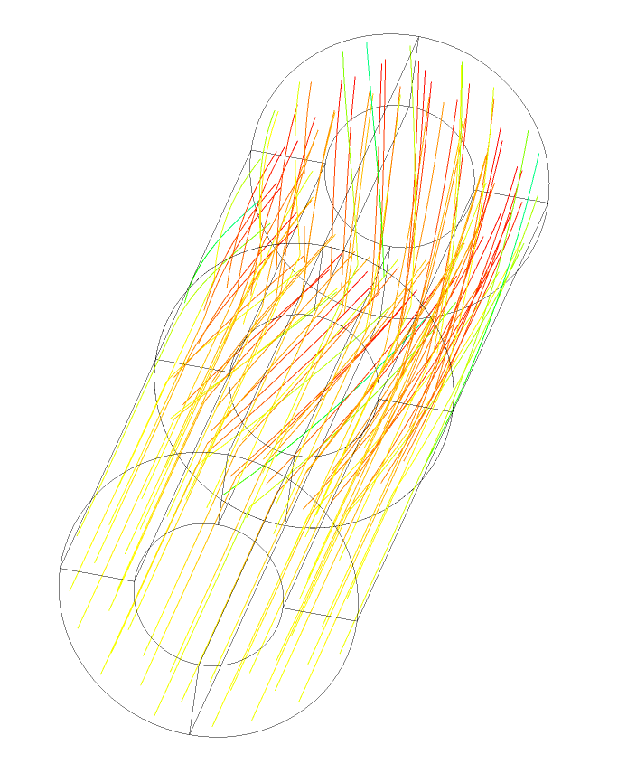
Kanalströmung
Außendurchmesser: 50mm
Innendurchmesser: 25mm
Neu:
Außendurchmesser: 300mm
Innendurchmesser: 240mm
Länge: 160mm (80mm/Domain)

Slide 21

Beispieltabelle
Total Temperatur | Total Druck
305 K | 150000 Pa
500 K | 192093,73 Pa
750 K | 235217,984 Pa
1000 K | 271607,7134 Pa
1500 K | 332648,4631 Pa
2000 K | 384111,312 Pa
2500 K | 429448,1925 Pa

